Slide 1




יקום מרכז מסחרי , מעבר לכביש בצד המערבי

Slide 2
הנחיות כלליות
דואתלון השרון הינה תחרות במסגרת ליגת הילדים של איגוד הטריאתלון הישראלי.
מנהל האירוע הוא גיא כפתורי. ניתן לפנות לגיא בכל שאלה. עדיפות דרך המאמנים.
אחריות ידיעת המסלול ושעות הזינוקים על הספורטאים.
10 דקות לפני כל זינוק – תדריך. חובת נוכחות.
מידע שוטף יועבר באמצעות קבוצות הוואצאפ של המאמנים והספורטאים של האירוע.
מומלץ לעשות הכרת מסלול , שימו לב שהמסלול הינו מסלול שטח ,יש בורות וחול רך, עלולות להיות גם שלוליות, בצד המזרחי יש מסלול אופניים כביש – אסור לרכב עליו ! [ מי שירכב עליו אפילו לרגע ייפסל מיידית]. מבקש לעשות סיור שטח ולנהוג באחריות וזהירות יתרה.
במקרה שיש מפגש על המסלול של מתחרה שמוביל על המתחרה השני בהקפה או מקצה מהיר ממנו – המתחרה הפחות מהיר נותן זכות קדימה למהיר יותר ולא מפריע לו.
מדליות וגביעים יחולקו לשלושה ראשונים על פי קטגוריות הבאות: 16-17 [ 18 ומעלה ללא פודיום ], 14-15 גביעים, 12-13 מדליות , 10-11 מדליות , 7-9 מדליות

Slide 3
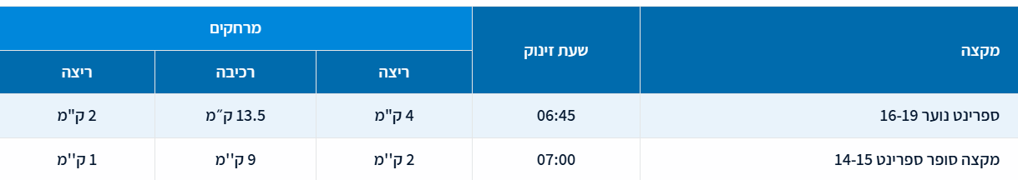
דואתלון שטח השרון נוער
חניה במרכז מסחרי יקום, חוצים רגלית את הכביש בגשר הולכי רגל.
05:45 – התכנסות לרישום ארקפה יקום – שימו לב יש הליכה של כ-5 דק' לשטח ההחלפה.
06:00-06:40 – פתיחת שטח החלפה לנוער14 ומעלה
תיאור מסלול ריצה – הקפת 2 ק"מ (1 ק"מ הלוך, 1 ק"מ חזור), תיאור מסלול רכיבה – הקפת 4.5 ק"מ

Slide 4
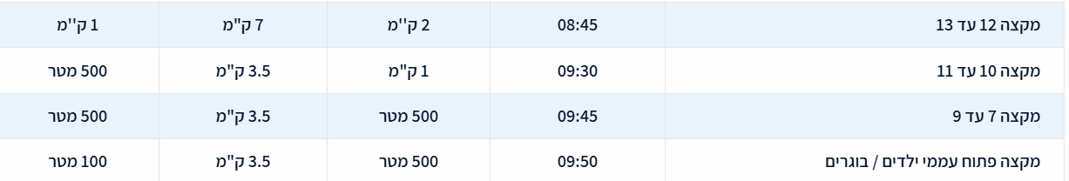
דואתלון שטח השרון ילדים
חניה במרכז מסחרי יקום , לחצות רגלי את הכביש בגשר הולכי רגל.
07:45 – התכנסות לרישום בארקפה יקום – שימו לב יש הליכה של כ5 דק' לשטח ההחלפה
08:00-08:40 – פתיחת שטח החלפה לילדים
תיאור מסלול ריצה – הקפת 2 ק"מ (1 ק"מ הלוך, 1 ק"מ חזור), תיאור מסלול רכיבה – הקפת 3.5 ק"מ

Slide 5
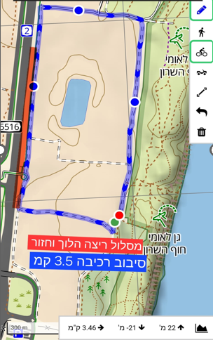
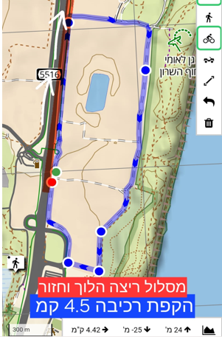
מסלול רכיבה 4.5 ק"מ מסלול רכיבה 3.5 ק"מ

Slide 6
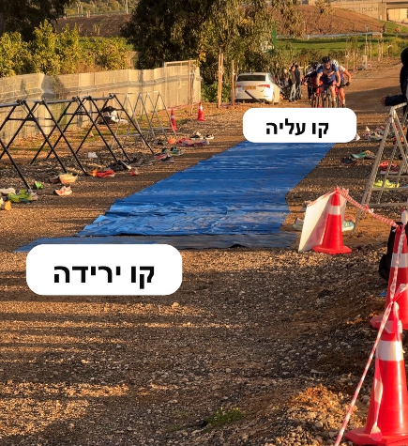
שטח החלפה

Slide 7
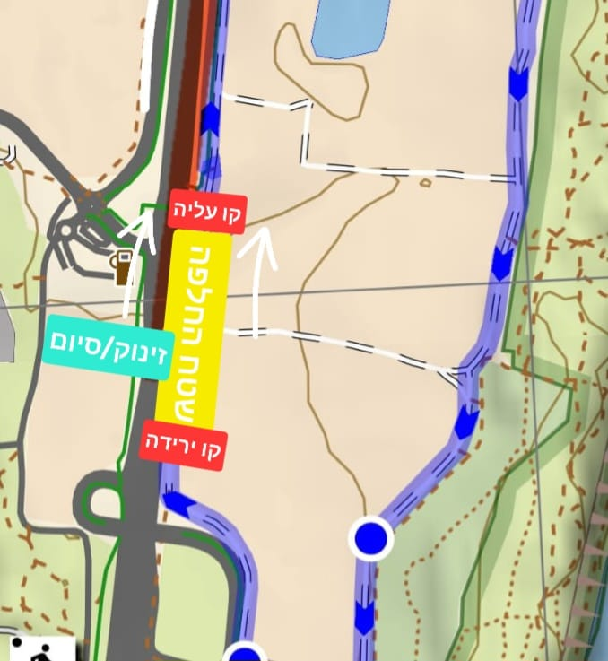

שטח החלפה

Slide 8
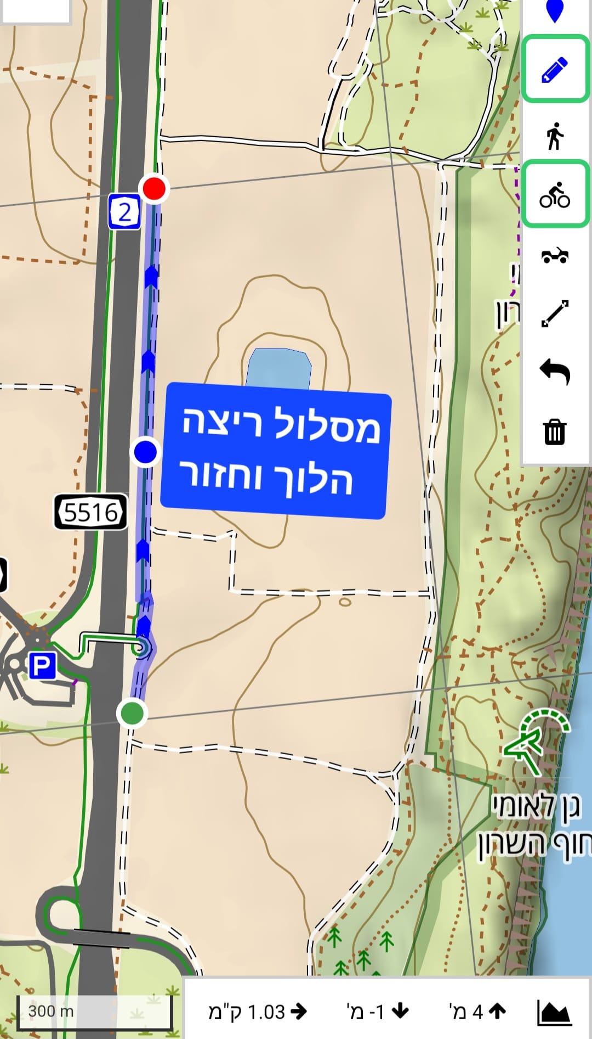
מסלול ריצה הלוך וחזור
נק' סיבוב 2 ק"מ
נק' סיבוב 1 ק"מ
נק' סיבוב 500 מ'

Slide 9
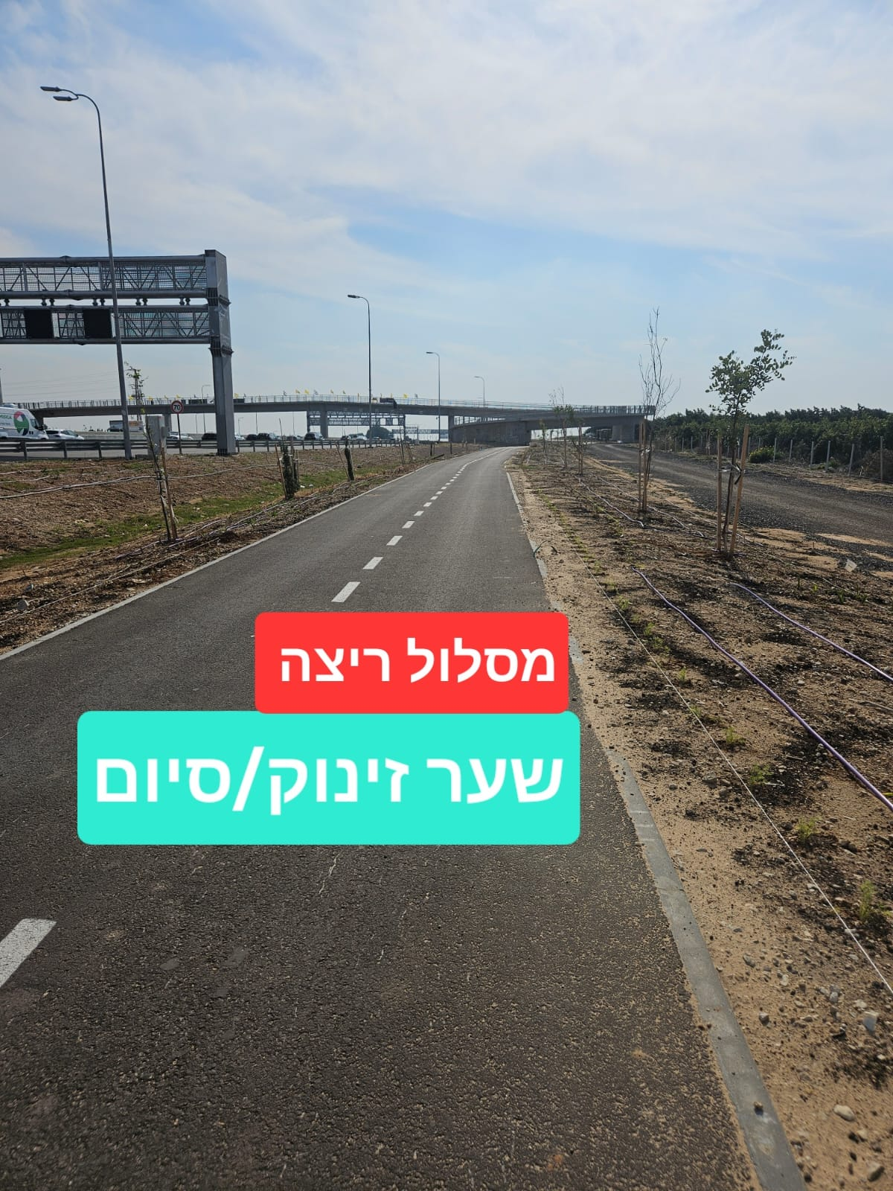
מסלול ריצה

Slide 10
בהצלחה!

